Slide 1


Use Case Diagram
Sistema de Gestão de Biblioteca
UFCD 0781 Análise de Sistemas de informação
Formador Vítor Custódio

Slide 2
Sistema de Gestão de Biblioteca
Realizamos um diagrama user case para um sistema de gestão de uma biblioteca.
O sistema consiste em permitir a gestão dos empréstimos dos livros da biblioteca e a automatização do catálogo dos livros disponíveis para empréstimos.

Slide 3
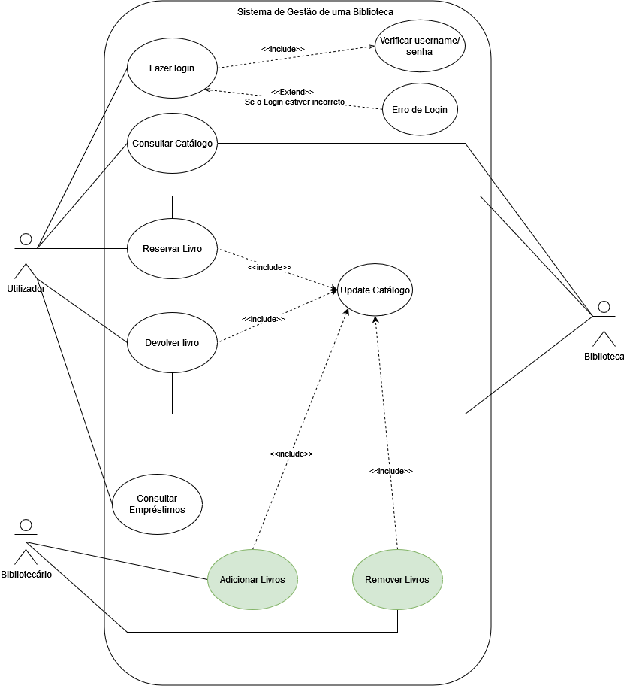

Slide 4
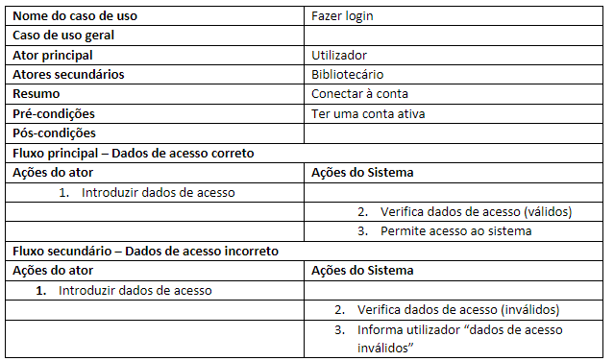
Fazer Login

Slide 5
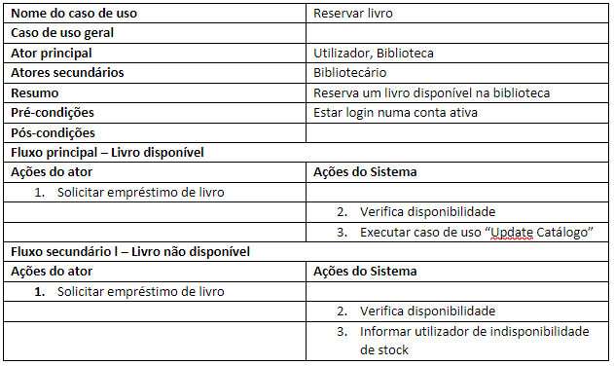
Reservar Livro

